Slide 1
First results from the AMoRE-Pilot neutrinoless double beta decay experiment
Mingxuan XUE

Slide 2
The Advanced Molybdenum-based Rare process Experiment (AMoRE)
目标：¹⁰⁰Mo 0vDBD
探测器：
闪烁晶体光-热双读出微量热器技术
100 kg 富集的¹⁰⁰Mo
核心吸收体^{48depl}Ca¹⁰⁰MoO₄
低温传感器 金属磁性量热器MMC (Metallic Magnetic Calorimeter)
坐落在Yangyang地下实验室（700m深度）韩国
AMoRE-Pilot
6块^{48depl}Ca¹⁰⁰MoO₄ 晶体，去⁴⁸Ca，造成本底0.01个/kg keV yr
总重量1.9 kg
曝光时间111kg day （数据样本52.1 kg day）
运行温度10-20mK，无液氦稀释制冷机（CF-DR）
灵敏度
$T_{1/2}^{0νββ}>9.5×{10}^{22}yrs\left(90 C.L.\right)$
$\left\langle m_{ββ}\right\rangle ≤\left(1.2−2.1\right) eV$

Slide 3
物理意义
中微子质量和属性
中微子振荡表明中微子有质量，但是绝对质量和质量排序未知；
是否是马约拉纳粒子，如果是，中微子是其自身的反粒子；
如果是狄拉克粒子，中微子和反粒子是清晰的两个粒子；
这是标准模型丢失的一个板块。
轻子数改变2，轻子数破缺
两点疑问：
Therefore, a full understanding of the 0vbb process would require 0vbb measurements for more than one nuclide to distinguish between the different possibilities.
Moreover, the nuclear matrix values determined using different theoretical calculations differ by factors as large as two. These uncertainties also call for 0vbb search experiments that use different nuclides.
Notes:
eigenstates
本征态

Slide 4
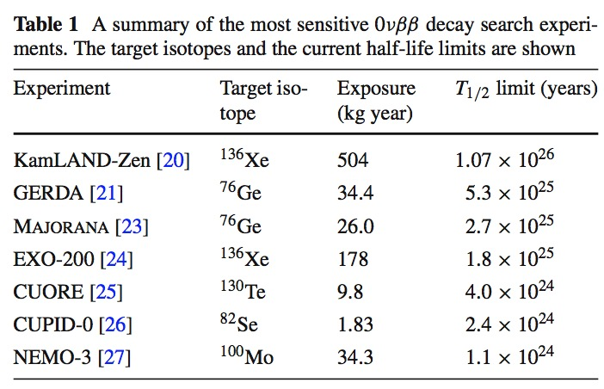
当前国际现状
目前给出的灵敏度大多在10²⁴-10²⁶ 年
就当前所有相关实验寻找的所有目标核素中，结果最好的是来自日本KamLAND -Zen的液氙实验，灵敏度1.07x10²⁶ 年
半导体相关实验⁷⁶Ge，有Gerda、Majorana demonstrator
时间投影室EXO-200
晶体微量热器CUORE（¹³⁰Te），CUPID-0（⁸²Se）光热双读出
径迹室+闪烁体，NEMO，NEMO-3，SuperNEMO，寻找多种核素的0vbb，目前最好的¹⁰⁰Mo的结果，由NEMO-3给出， 1.1x10²⁴ 年

Slide 5
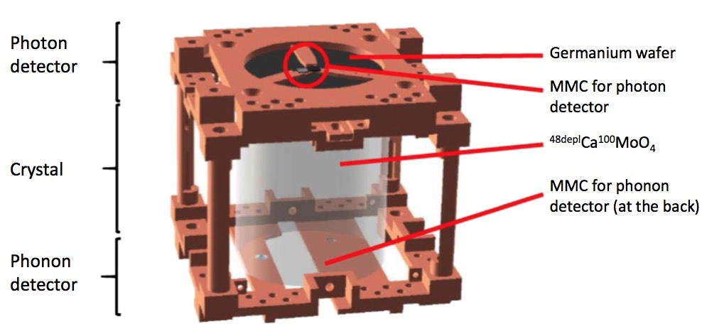
探测器灵敏单元
三个核心组件：
- 核心吸收体， ^{48depl}Ca¹⁰⁰MoO₄ 晶体，196 g-390 g不等
- 声子收集器 位于晶体底部，400nm厚度的金箔作为声子吸收器，通过MMC读出 （MMC镀在硅基上，利用金寄主中Er离子的顺磁特性），配合SQUID
- 光子收集器
Notes:
Copper frame
PEEK spacers placed beneath
Four copper tabs 是啥
PTFE 没看见在哪
Crystal
超导线圈中的持续电流在Au:Er中产生磁场，沉积在晶体中的能量使得Au:Er温升，从而改变磁化强度。

Slide 6
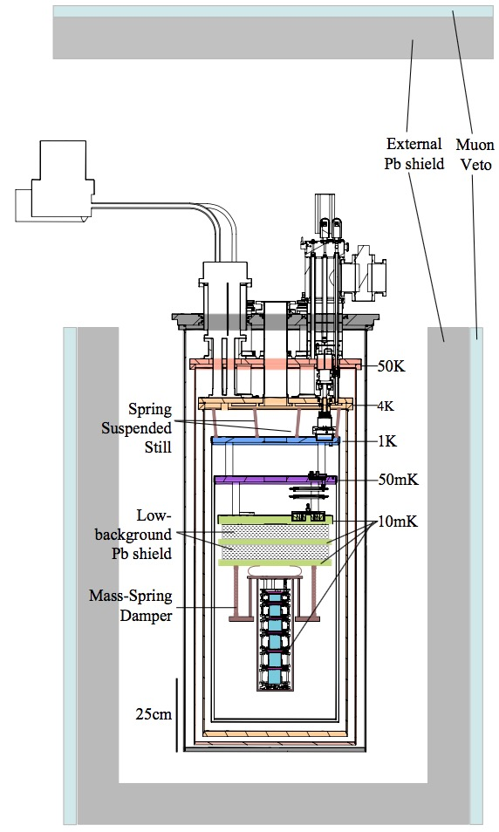
AMoRe-Pilot探测器系统示意图

Slide 7
数据采集
共计12道，6道光，6道热；
18bit ADC；
流数据存储采集方式，采样频率100 kHz；
动态范围$±$ 3V （差分放大器的限制）；
数据样本 69kg day 对Mo-100 的曝光量
制冷机长时间稳定运行1000 h；

Slide 8
数据预处理
包含：滤波处理、温度稳定性修正；能量刻度两部分；
Butterworth bandpass filter，提高信噪比；
阈值2-5 keV；离线分析，提高至几十个keV；
最小方差，其中S是待研究的信号；T是模版信号；参数A是一个归一化系数

Slide 9
数据预处理
温度稳定性修正
目前使用Crystal2中异常的来自Po-210的alpha信号进行温度稳定性修正；之后的实验，将采用统一的热敏电阻信号来修正；
能量刻度
采用来自Th232放射源（位于铅砖和外真空室之间） 的特征gamma射线进行能量刻度，
选择，7-11条强度较大的特征gamma射线进行刻度；
在能量高于2615 keV，刻度参数将遵循简单的二次项关系；（先前利用alpha事件进行验证，于是大胆推测beta/gamma能量高于2615 keV，也依然遵循二次项关系）

Slide 10
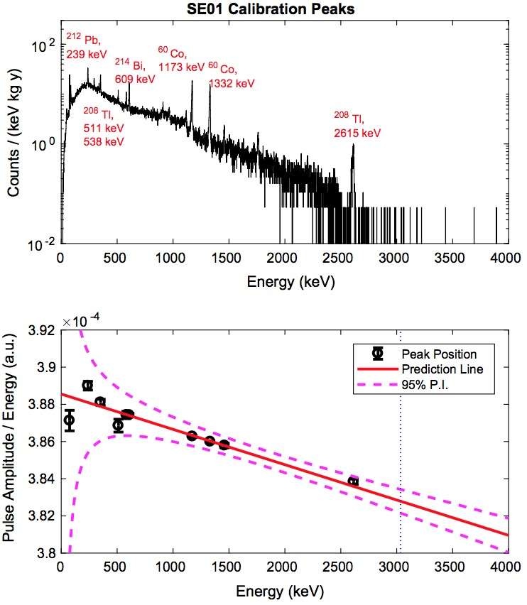

Slide 11
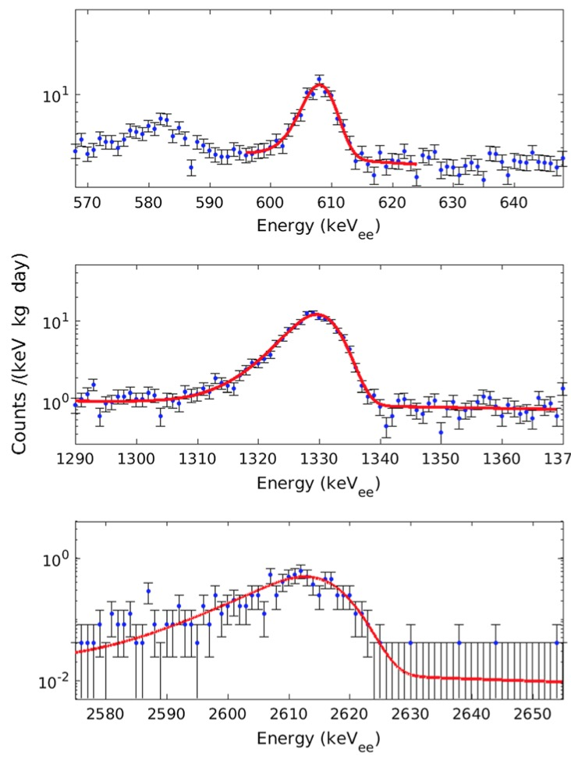
探测器中声子收集不完全引起的γ和α峰低能尾

Slide 12
事例选择
目的：提高ROI的信号噪声比；
方法：逐事件讨论，符合标记等；
数据样本：首先去除掉死时间内的+不稳定（有问题）的数据；具体包括系统维护阶段、刻度、噪声太大、传感器工作不稳定、稳定漂移等；
最终的数据样本，也就是活时间占整个采集的84%；
逐事件分析，目的就是把与模版（beta/gamma）不匹配的事件（alpha/muon）剔除
主要采取两种方式：一种是L-H，一种是PSD 使用上升时间参数 RT

Slide 13
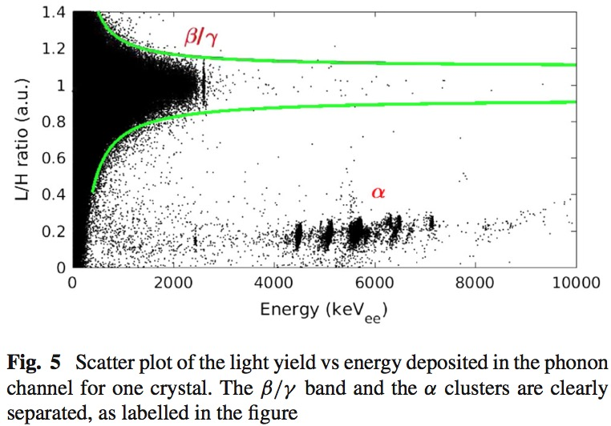
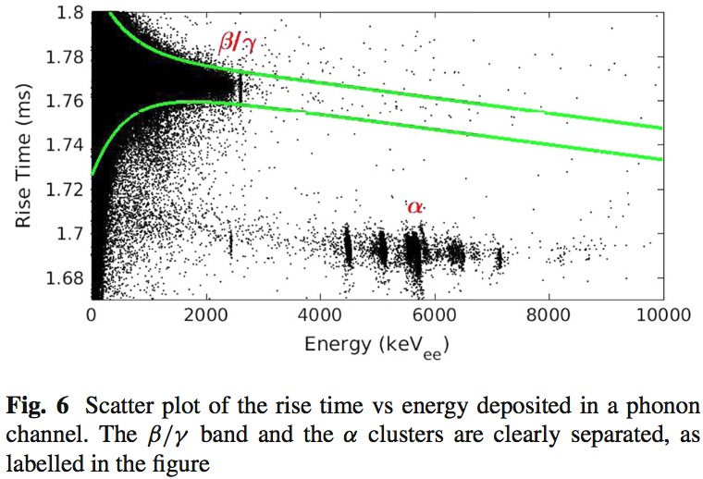
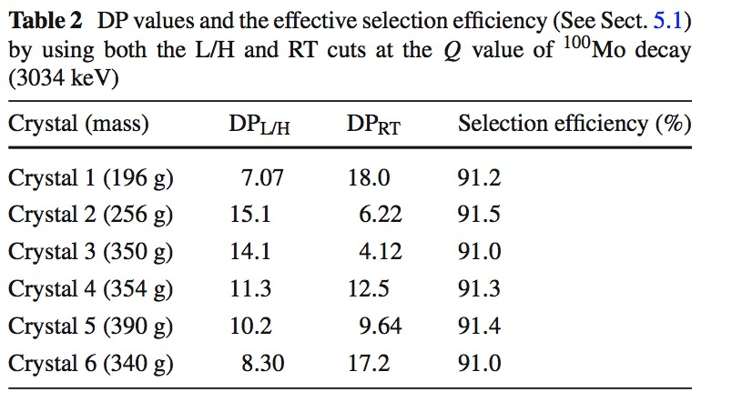
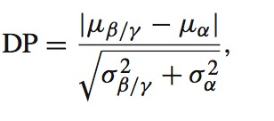
事例选择

Slide 14
事例选择
符合法：剔除同一时间内触发多块晶体的事件；而感兴趣的事件是只在一块晶体里有能量沉积；
具体地：
2ms内在2块及2块以上晶体内有触发的事件，统统剔除；
宇宙线屏蔽，剔除效率在87～92% （由于不同晶体所在的位置）
针对Tl-208，可以以Bi-212的alpha为标记，然后在Tl-208的10个半衰期内，实施veto；以此对Tl208的拒绝率可以做到97.5%；

Slide 15
事例选择- 系统误差
来自Mo100质量测量的误差，晶体质量称重精度在+-0.5g；
通过ICP-Ms测量原料中的Mo100的含量在95-97% +-0.2%；
由此带来的不确定性在+-0.057 kg day

Slide 16
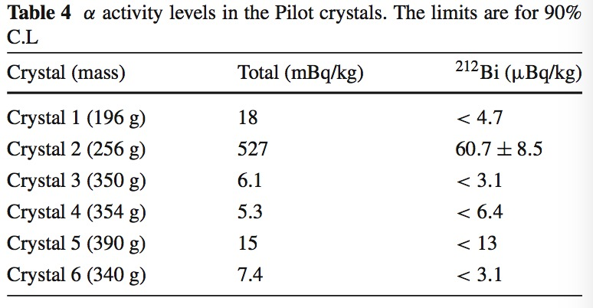
事例选择- alpha 污染

Slide 17
Mo-100 0vbb ROI区间效率
探测效率：
Mc方法，GEANT4+DECAY0，模拟了10⁵个事件
Q值处的事件效率为79.3-82.4%，能区在3024-3044 keV
给了一个不确定性0.01%（来自晶体尺寸）
事件选择效率：
使用beta/gamma鉴别筛选条件（L/H，Rt参数），选择2sigma范围内的事件，每一个的效率都是95.45%；考虑关联性之后，在ROI区间的效率为${91.2}_{−0.3}^{+0.1}\%$
总效率为${74.4}_{−0.3}^{+0.1}\%$

Slide 18
Mo-100 0vbb ROI区间本底分析
经过上述事例选择，共存活50个事件；
对应地下实验室本底水平0.55ckky
整个数据，可用一个线性方程（本底）+一个高斯函数（信号） 描述
其中不确定度来自能量刻度

Slide 19
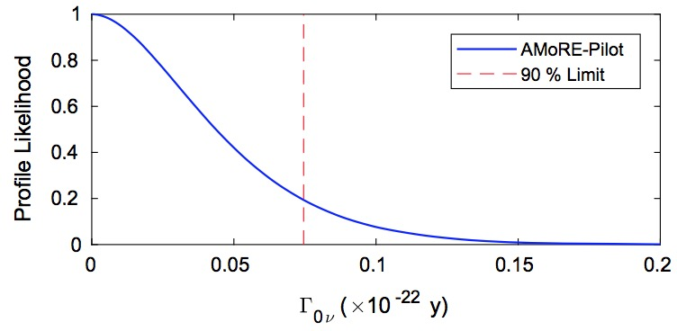
Mo-100 0vbb灵敏度
这是一个用贝叶斯方法估算上限的过程，
在当前真实数据中，固定好信号+本底的拟合函数，然后假设信号事件分别为1个，2个，3个… 直至最高上限的事例数，分别获得其对应的likelihood值，对应画在一张二维图中，然后开始积分；直至积分至占总面积的90%时候，此时对应的事件个数就是上限；
简单理解，有90%的几率不会大于这个事件数，对应到半衰期，就是有90%的概率大于当前算出的值，也就是半衰期的下限；
$$Γ_{0ν}^{limit}<7.3×{10}^{−24}{year}^{−1}\left(90\% CL\right)$$
$$T_{1/2}^{0ν}>9.5×{10}^{22}year$$

Slide 20
Mo-100 0vbb灵敏度
预期灵敏度，在111公斤天，其中52.1 公斤天的Mo100，本底为0.55ckky，半衰期在1.1x10²³year
目前Mo100最好的结果是来自NEMO-3的1.1x10²⁴year
而相似的采用晶体微量热器实验的LUMINEU给出的半衰期在7x10²²year

Slide 21
中微子质量限灵敏度
相空间因子15.92x10⁻¹⁵year⁻¹
g_{A}=1.27，轴矢耦合常数，只要计算都用这个值
有效中微子质量1.2-2.1 eV，不确定性来自核矩阵元的不确定
疑问：
The same calculation gives a detection sensitivity limit of 1.1–1.9 eV.

Slide 22
总结展望
1. 经过111公斤天(52.1kg day Mo)的曝光，没有发现Mo-100的0vbb过程；
2. 给出目前Amore-pilot的灵敏度>9.5x10²²年；
3. 目前本底水平为0.55counts/(kg keV year)；
4. 这是第一个使用MMC温度传感器的0vbb寻找实验；
5. 证明AMoRE设计的可行性；
本底来源小结：
1. 信号读出部分：pin，印刷电路板，环氧树脂胶; （不使用）
2. 4-8 MeV区间，本底来源制冷系统和周边结构的中子俘获；（含硼材料）
MMC优势：快速响应
来自beta／gamma和alpha的读出pulse 都有快慢成份，MMC的读出已经接近固有的快成份上升沿，200us量级；比基于NTD读出的快1-3个数量级；
可以减少来自Mo1002vbb的pileup事件；
模拟给出质量0.4 kg CMO, 时间分辨1 ms，来自Mo1002v2b的pileup本底为0.4 events/year

Slide 23
总结展望
AMoRE-I 将会扩展到18块晶体：7块已经完备的CMO晶体；5块 LMO和NMO晶体；
总质量达到6kg，其中Mo100有3 kg；
将会进一步研究本底来源
AMoRE-II 是一个200kg的装置，目的是将有效中微子质量灵敏度提高到20-50 meV，选址是韩国新的地下实验室（1000 m），Yemi LAB， 预期2020年投入使用

